Slide 1
Česká obchodní inspekce
Česká obchodní inspekce Inspektorát pro Jihomoravský a Zlínsky kraj * třída Kpt. Jaroše 1924/5, 602 00 Brno
( + 420 545 125 911
 brno@coi.cz

Slide 2
Organizace a působnost ČOI
Česká obchodní inspekce je orgánem státní správy podřízeným Ministerstvu průmyslu a obchodu, organizační složkou státu a účetní jednotkou.
Ústřední inspektorát
7 regionálních inspektorátů
ČOI jako kontrolní a správní orgán
Poradensko-informační služba a ADR

Slide 3
Inspektorát pro kraj Ústecký a Liberecký Prokopa Diviše 1386/6 400 01 Ústí nad Labem
Tel: +420 475 209 493
Ing. Renata Linhartová, MBA
Inspektorát pro Středočeský kraj a Hl. m. Prahu Štěpánská 796/44 110 00 Praha 1
Tel: +420 296 366 360
Mgr. Karel Mojžíš
Inspektorát pro Královohradecký a Pardubický kraj Jižní 870/2 500 03 Hradec Králové
Tel: +420 495 057 170
Ing. František Švihlík, MBA
Ústřední inspektorát
Štěpánská 796/44
110 00 Praha 1
Tel: +420 296 366 360
Ing. Jan Štěpánek
Inspektorát pro Olomoucký a Moravskoslezský kraj Provozní 5491/1 722 00 Ostrava – Třebovice
Tel: +420 554 818 211
Ing. Boris Stabryn
Inspektorát pro Plzeňský a Karlovarský kraj Houškova 661/33 326 00 Plzeň
Tel: +420 377 323 596
Ing. Jan Řezáč
Inspektorát pro Jihomoravský a Zlínský kraj
třída Kpt. Jaroše 1924/5
602 00 Brno
+420 545 125 911
Mgr. Karel Havlíček
Inspektorát pro Jihočeský kraj a Vysočinu Mánesova 1803/3a 370 21 České Budějovice
Tel: +420 387 722 338
Mgr. Martina Střihavková

Slide 4
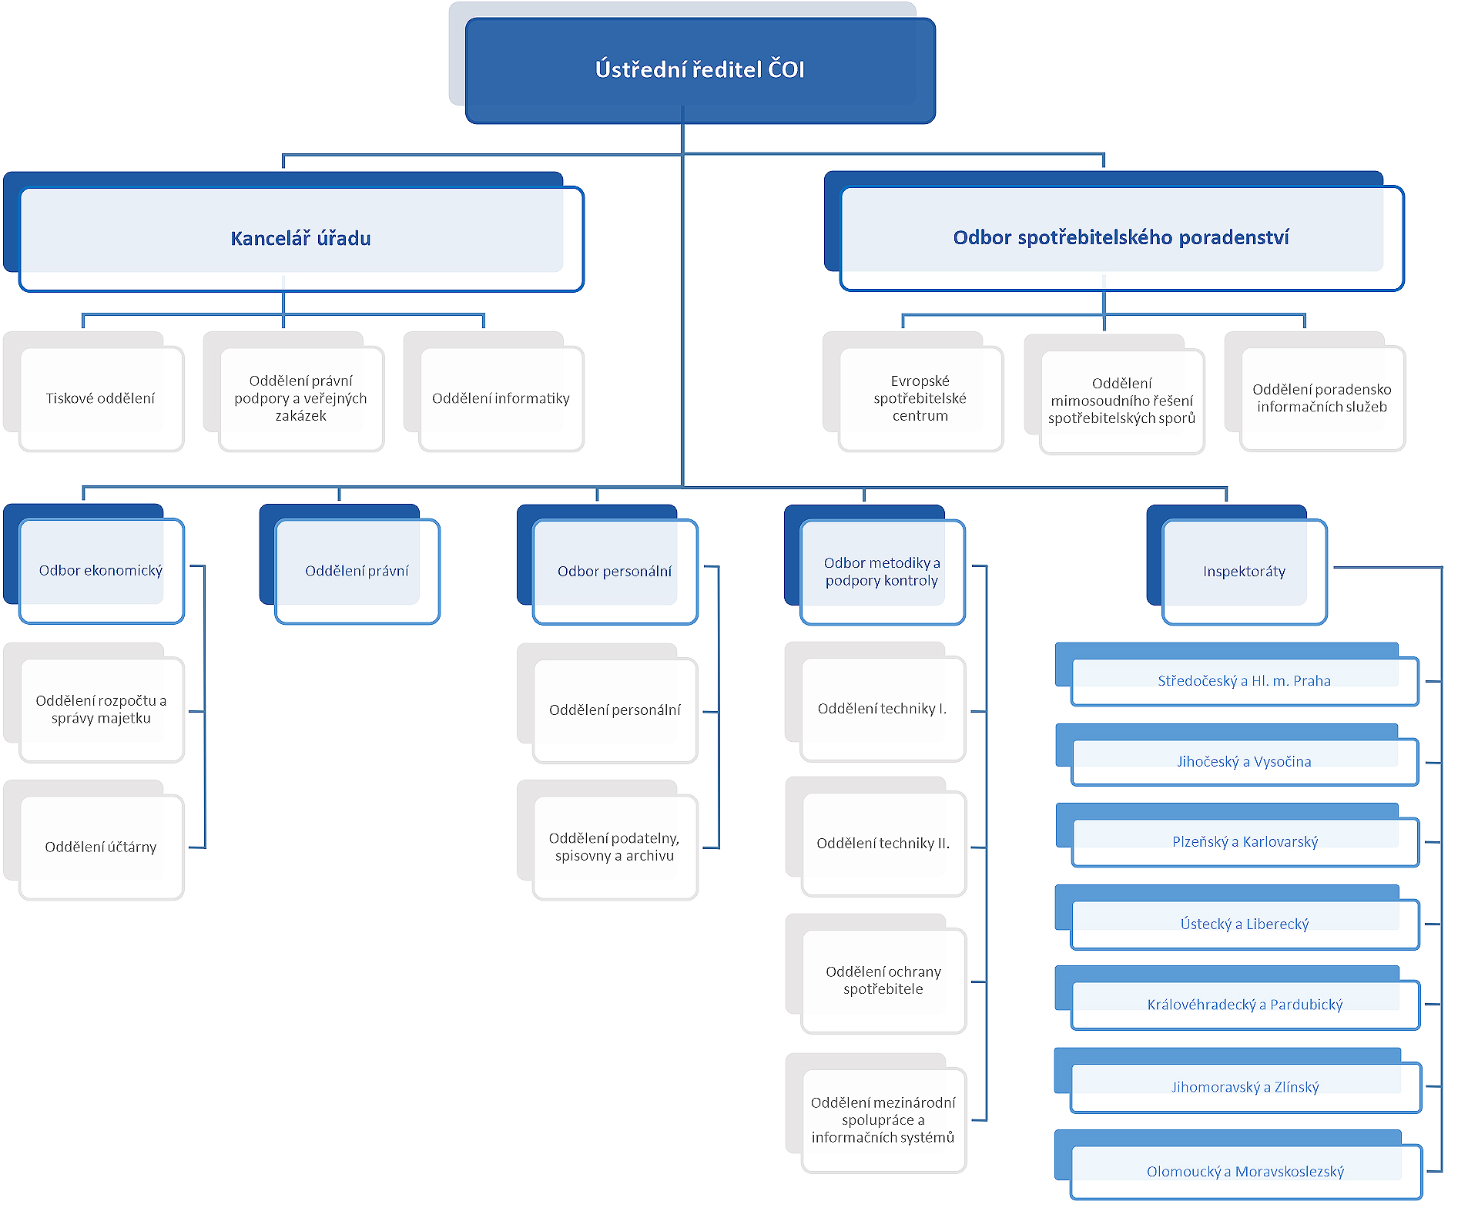

Slide 5
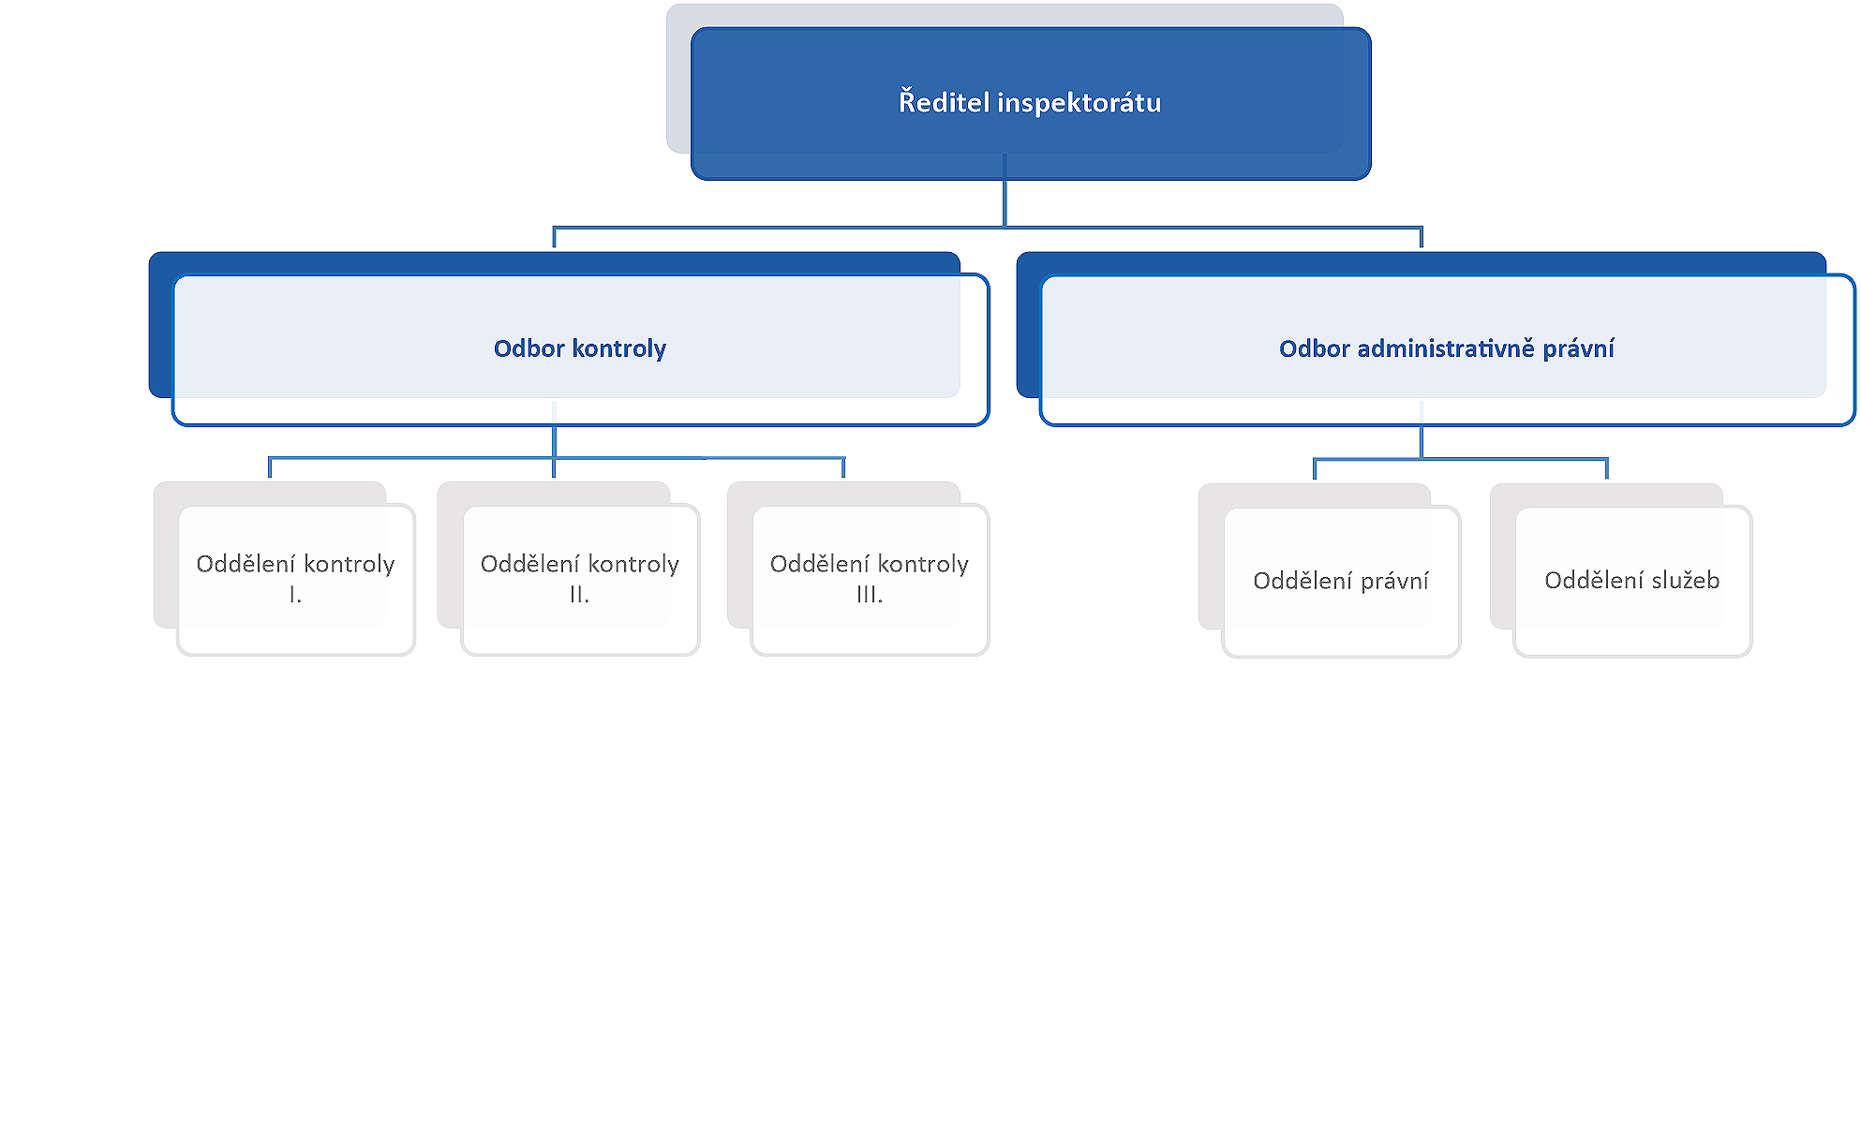

Slide 6
Struktura zaměstnanců dle platových tříd
ČOI
Platová třída | Zaměstnanců
15 | 1
14 | 2
13 | 15
12 | 77
11 | 149
10 | 110
9 | 82
Nižší | 5
Celkem | 441
Inspektorát Brno
Platová třída | Zaměstnanců
13 | 1
12 | 2
11 | 17
10 | 16
9 | 10
Celkem | 46

Slide 7
Struktura zaměstnanců RI dle odborů
Inspektorát Brno
Funkce | Počet zaměstnanců
Ředitel inspektorátu | 1
Oddělení administrativně - právní | 12
Ředitel oddělení | 1
Oddělení právní | 6
Oddělení služeb | 5
Oddělení kontroly | 33
Ředitel oddělení | 1
Odd. kontroly I. | 10
Odd. kontroly II. | 11
Odd. kontroly III. (technická) | 11

Slide 8
Dozorová činnost ČOI
Česká obchodní inspekce kontroluje fyzické a právnické osoby, které nabízejí, prodávají, dodávají nebo uvádějí na trh výrobky, nabízejí nebo poskytují služby nebo vyvíjejí jinou činnost podle tohoto zákona nebo podle zvláštního právního předpisu, pokud to tento zákon nebo zvláštní právní předpis stanoví.
https://azlegal.cz/neprijemne-nastroje-ceske-obchodni-inspekce-na-kontrolu-podnikatelu/

Slide 9
č. 64/1986 Sb., o České obchodní inspekci,
č. 634/1992 Sb., o ochraně spotřebitele, často ve spojení se zákonem č. 89/2012 Sb., občanský zákoník
č. 22/1997 Sb., o technických požadavcích na výrobky,
č. 90/2016 Sb., o posuzovaní shody stanovených výrobků při jejichch dodávaní na trh
č. 102/2001 Sb., o obecné bezpečnosti výrobků,
č. 477/2001 Sb., o obalech,
č. 201/2012 Sb., o ochraně ovzduší,
č. 311/2006 Sb., o pohonných hmotách,
č. 65/2017 Sb., o ochraně zdraví před škodlivými účinky návykových látek,
č. 353/2003 Sb., o spotřebních daních,
č. 189/1999 Sb., o nouzových zásobách ropy,
č. 253/2008 Sb., o některých opatřeních proti legalizaci příjmů z trestní činnosti a financovaní terorizmu,
č. 56/2001 Sb., o podmínkách provozu vozidel na pozemních komunikacích,
č. 247/2006 Sb., o omezení provozu zastaváren a některých jiných provozoven v noční době,
č. 185/2001 Sb., o odpadech,
č. 73/2012 Sb., o látkách, které poškozují ozonovou vrstvu a o fluorovaných skleníkových plynech,
č. 226/2013 Sb., o uvádění dřeva a dřevařských výrobků na trh
č. 307/2013 Sb., o povinné značení lihu,
č. 206/2015 Sb., o pyrotechnice

Slide 10
Kontrolní řízení
Zaměstnanci České obchodní inspekce pověření plněním jejich kontrolních úloh (dále jen „inspektoři“), se při výkonu kontroly prokazují služebním průkazem vydaným Českou obchodní inspekcí.
V případě, že vyvstanou pochybnosti o pravosti služebního průkazu a podnikatel/prodávající potřebuje v rámci kontroly ověřit totožnost inspektora České obchodní inspekce, je možné tuto informaci získat na telefonním čísle: 296 366 141
Výkon dozorové činnosti:
Z vlastní iniciativy (Kontrolní plán, příkaz ke kontrole)
Na základě podnětů veřejnosti (§ 42 SŘ)
Na základě oznámení jiných orgánů veřejné správy

Slide 11
Způsoby zahájení kontroly
Předložením průkazu inspektora
Kontrolními úkony bezprostředně předcházejícími předložení průkazu (např. kontrolní nákup)
Doručením oznámení o zahájení kontroly
Před zahájením kontroly je možné provést úkony před kontrolou (např. kontrolní objednávka na e-shopu)

Slide 12
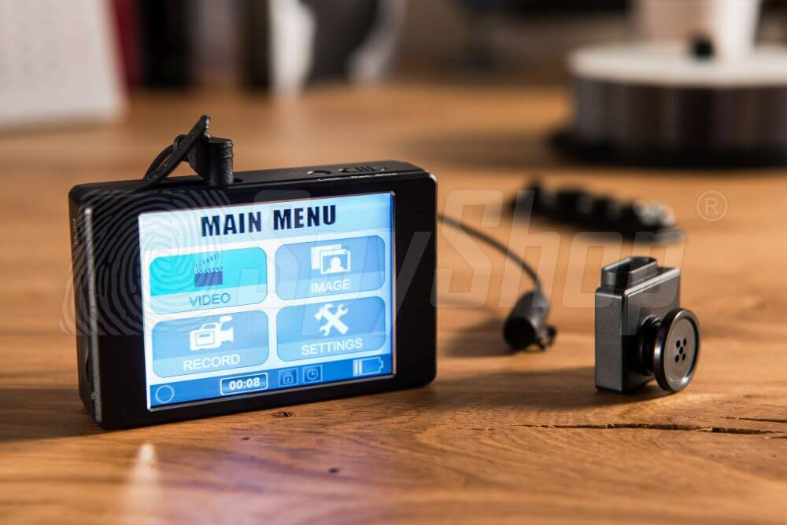
Prostředky kontroly
Inspektor je při výkonu kontroly oprávněn obstarat zvukové, obrazové a zvukově-obrazové záznamy bez vědomí kontrolovaných osob, pokud není možné účel kontroly dosáhnout jinak.
https://www.podnikatel.cz/clanky/kontrolori-coi-budou-moct-od-listopadu-pouzivat-skrytou-identitu/
Pokud to vyžaduje předmět kontroly a pokud účel kontroly není možné dosáhnout jinak, je inspektor oprávněn v rámci výkonu své činnosti, ve výjimečných případech a v nevyhnutné míře, jednat pod změněnou identitou a využít krycí prostředky.
https://www.spyshop24.cz/skryta-kamera-v-knofliku-cmd-bu13lx-typu-pinhole-521.html
Inspektoři provádějí v rámci kontroly kontrolní nákupy, na které se pro účely kontroly hledí jako na uzavření smlouvy.

Slide 13
Kontroly v období 2020 –2022
Od ledna 2020 vykonala Česká obchodní inspekce celkem téměř 58 000 kontrol. U 41,7 % z nich bylo zjištěno porušení zákona. Inspektorát ČOI Jihomoravský a Zlínský vykonal ve stejném období 7 557 kontrol, ze kterých 44,7 % bylo se zjištěným porušením zákona.
Kontroly v období leden 2020 až 2022
 | 2020 |  | 2021 |  | 2022
 | celkem | por. zák. | celkem | por. zák. | celkem | por. zák.
ČOI | 17 559 | 6 800 | 18 295 | 7 631 | 22 028 | 9 719
RI Jm-Zl | 2 136 | 903 | 2 401 | 1 152 | 3 020 | 1 321

Slide 14
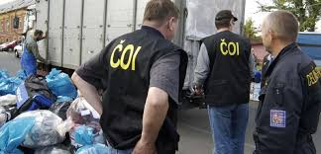
Kontrola padělků
Zákaz nabídky, prodeje a skladování výrobků porušujících některá práva duševního vlastnictví:
Zajištění výrobků opatřením uloženým v rámci kontroly
možnost zabrání výrobků ve správním řízení
Pokud není možné účelu kontroly dosáhnout jinak, je v případě důvodného podezření na závažné porušení povinnosti možné sjednat v souvislosti s výkonem kontroly přístup do staveb, dopravních prostředků, na pozemky a do dalších prostor s výjimkou obydlí, které vlastní nebo užívá kontrolovaná osoba (ust. § 6 zákona o České obchodní inspekci)
zabrané nebo propadlé výrobky jsou zničeny, nebo pokud jsou využitelné pro humanitární účely, může ředitel inspektorátu určit, že budou poskytnuty k těmto účelům, a to bezplatně.

Slide 15
Kontrola internetových obchodů
Uzavírání smluv prostřednictvím prostředků komunikace na dálku je jednou z forem obchodování, která neustále zvyšuje svůj podíl na trhu.
Forma elektronického obchodování však nepřináší jen výhody, ale i rizika, která nemusí být ve fáze uzavírání smluv pro spotřebitele identifikovatelná.
např. nemožnost prohlédnout si výrobek, riziko nákupu padělků, poškození výrobků během přepravy
Seznam rizikových e-shopů je uvedený na webových stránkách ČOI.
Inspektorát | Kontroly 2022 | Se zjištěním | Zjištěná porušení v %
Středočeský a Hl. m. Praha | 109 | 91 | 83,5
Jihočeský a Vysočina | 66 | 61 | 92,4
Plzeňský a Karlovarský | 211 | 141 | 66,8
Ústecký a Liberecký | 124 | 87 | 70,2
Královohradecký a Pardubický | 112 | 91 | 81,3
Jihomoravský a Zlínský | 210 | 163 | 77,6
Olomoucký a Moravskoslezský | 232 | 205 | 88,4
Celkem | 1064 | 839 | 78,9
nejčastěji porušovaným právním předpisem v roku 2022 byl ZOS
Největší podíl na porušení zákona mělo porušení ust. § 4 (719 případů), § 13 (464 případů) a § 14 ZOS (300 případů)

Slide 16
Zákon o ochraně zdraví před škodlivými účinky návykových látek – 65/2017 Sb.
ČOI kontroluje dodržování zákazu prodeje alkoholických nápojů, tabákových výrobků a dalších výrobků osobám mladším 18 let.
Oprávnění vykonávat kontrolní nákupy prostřednictvím přizvané osoby mladší 18 let - figurantů (ust. § 30 odst. 4 z. č. 65/2017 Sb.).
https://echo24.cz/a/SQeTD/ceska-obchodni-inspekce-poprve-vyuzila-nezletile-testovali-zda-jim-prodaji-alkohol
Za prodej alkoholu osobě mladší 18 let je možné uložit pokutu až do výše 1 000 000 Kč. Je možné také uložit zákaz činnosti.
ČOI také dozoruje dodržování zákazu prodeje alkoholu prostřednictvím prodejních automatů.

Slide 17
Zákon o pohonných hmotách
Požadavky na složení a jakost, ČOI vykonává kontrolní odběry a zveřejňuje pravomocná rozhodnutí.
Označení výdejních stojanů, zákaz prodeje olovnatých benzínů, požadavky na dobíjecí stanice.
Od 12. 10. 2018 nové značení paliv v EU:
https://ekolist.cz/cz/zpravodajstvi/zpravy/cerpaci-stanice-budou-od-12-rijna-pouzivat-nove-symboly-pro-phm

Slide 18
Technická kontrola
Účel technické kontroly:
Srovnávání souladu skutečného stavu výrobků s požadavky na tyto výrobky stanovenými právními předpisy, stanovení odpovědnosti za zjištěné rozpory (sankce) a sjednání nápravy (ochranná opatření).
Subjekty dozoru jsou v rámci dodavatelského řetězce
Výrobci nebo jejich zplnomocnění zástupci
Dovozcové
Distributoři (včetně konečných prodejců)

Slide 19
Kontrolované výrobky
Harmonizovaná sféra:
Stanovené výrobky
Požadavky na výrobky vyplývají z nařízení EU
Posuzování shody, označení CE
Neharmonizovaná sféra:
Požadavky vyplývají z nařízení vlády platných jen na území ČR (hasící přístroje, prostředky lidové zábavy, zařízení dětských hřišť)
Výrobky nesmí nést označení CE
Volný pohyb výrobků v rámci společného evropského trhu na základě Nařízení EP a Rady (EU) 2019/515 o vzájemném uznávání výrobků uvedených v souladu s právními předpisy na trh v jiném členském státě.

Slide 20
Safety Gate (RAPEX) a ICSMS
Safety Gate: evropský systém včasného varování před nebezpečnými nepotravinářskými výrobky
Výrobky u nichž byla vykonána kontrola značení a dokladů o posouzení shody zadává do evropské databáze ICSMS
ICSMS (Information and Communication System for Market Surveillance) komplexní komunikační platforma pro dozor nad trhem s nepotravinářskými produkty a pro vzájemné uznávání výrobků.
ICSMS je také zpravodajský mechanismus pro spolehlivou výměnu informací mezi úřady.

Slide 21
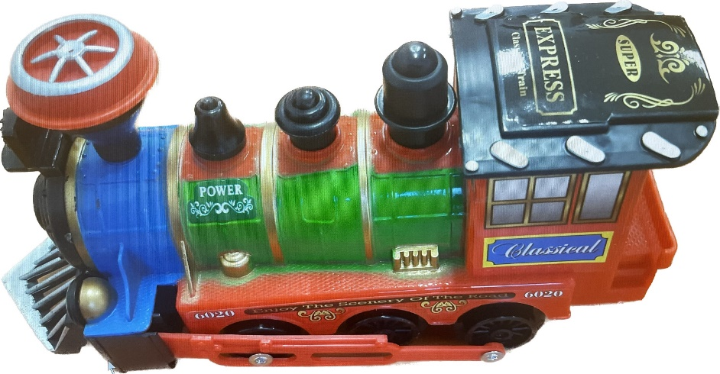
Příklady kontrolních zjištění
Na základě předběžného skríningového měření spektrometrem – výskyt nebezpečných chemických látek (Pb, Cd) ve výrobku s následními zkouškami ve zkušebně.
Na základě podání od veřejnosti – hračka v podobě magnetických kuliček se silným magnetem s následními zkouškami ve zkušebně: překročený limit indexu magnetického toku

Slide 22
Správní řízení
Nejvyšší pokuta – 10 000 000 Kč – byla uložena obchodní společnosti za to, že jako výrobce uvedla na trh respirátory bez posouzení shody (přestupky spáchány v letech 2020 a 2021, sankce uložená v roce 2022).
Za období roků 2020 až 2022 bylo pravomocně uloženo celkem 23 pokut ve výši od 1 000 000 Kč (Maloobchodní řetězce: 11 – Energetičtí zprostředkovatelé: 8 – PHM: 2 – Technické požadavky na výrobky: 2)
Pokuty za období leden 2020 až 2022
 | 2020 |  | 2021 |  | 2022
 | ČOI | RI Jm-Zl | ČOI | RI Jm-Zl | ČOI | RI Jm-Zl
Správ. řízení | 6 366 | 750 | 6 291 | 1012 | 8 508 | 1 087
Částka | 72 292 200 | 15 881 500 | 80 511 100 | 15 199 000 | 120 234 000 | 36 959 500

Slide 23
Spolupráce s jinými správními orgány
Živnostenské úřady | 478
Policie ČR | 223
Orgány ochrany veřejného zdraví | 34
Hasičský záchranný sbor | 24
Celní správa | 19
ČTÚ | 19
Obecný/městský/krajský úřad | 12
Městská policie | 2
SZPI | 2
Ministerstvo kultury | 1
ČIŽP | 1

Slide 24
Poradensko – informační služba
ČOI zajišťuje pro občany poradensko – informační činnost (§ 13 odst. 2 písm. b) zákona o ČOI)
Oddělení PIS – 9 zaměstnanců, organizačně zařazeni pod ÚI
Osobní poradenství – Praha, České Budějovice, Plzeň, Hradec Králové, Brno, Ostrava, Ústí nad Labem (do odvolání zrušeno)
Poradenská linka – 222 703 404
E-podatelna – Elektronický formulář
Datové schránky, email (brno@coi.cz), pošta
Za rok 2022 vyřídilo oddělení PIS 38 469 případů (24 533 telefonicky, 13 116 písemně, 820 osobně)

Slide 25
Mimosoudní řešení spotřebitelských sporů (ADR)
Směrnice 2013/11/EU o alternativním řešení spotřebitelských sporů, nařízení EU 524/2013 o řešení spotřebitelských sporů on-line.
Smírčí řešení sporů ze spotřebitelských smluv (konciliace), mimo zdravotních služeb, služeb obecného zájmu nehospodářské povahy a veřejných poskytovatelů dalšího nebo vysokoškolského vzdělávání.
Subjekty ADR – Kromě ČOI také Finanční arbitr, ERÚ, ČTÚ (mohou vydávat také závazná rozhodnutí), subjekty pověřené MPO
Oddělení ADR – 16 zaměstnanců, organizačně zařazeni pod ÚI.
Za rok 2022 řešilo oddělení ADR 1 712 sporů, z toho 769 úspěšně (45%).

Slide 26
Evropské spotřebitelské centrum (ESC)
Pomoc spotřebitelům v případě přeshraničních sporů
Síť Evropských spotřebitelských center – EU + Norsko a Island, přetrvává neformální spolupráce s Velkou Británii. Spotřebitel se v případě sporu se zahraničním podnikatelem může obrátit na ESC ve své zemi, nemusí kontaktovat dozorový orgán v zemi prodávajícího.
Oddělení ESC – 4 zaměstnanci, organizačně zařazeni pod ÚI.
V roce 2022 ESC řešilo 3 017 podání a zprostředkovávalo 1 017 případů ADR s 62% úspěšností.
1/3 případů – český spotřebitel x zahraniční podnikatel
2/3 případů – zahraniční spotřebitel x český podnikatel

Slide 27
Děkuji za pozornost
Mgr. Andrej Forró
Odborný rada - právník

